Slide 1

שיעור 7 – סמסטר ב':
מבוא לשפות מנוהלות
ו C# - - המשך

Slide 2
מה למדנו בשיעור הקודם?
מה היא שפה מנוהלת?
מאפיינים ייחודיים של שפה מנוהלת
.net
הוספת פקדים וקישור ביניהם
פיתוח מבוסס אירועים

Slide 3
היום
עוד קצת על עבודה נכונה בC# ועם VS
ניהל משאבים גרפיים בתוכנית שלנו
Multithreading with GUI
תקשורת צד לקוח ב C#

Slide 4
עבודה נכונה עם VS
כשאנו פותחים את העבודה שלנו בויז’ואל סטודיו, זה נקרא פתרון (solution)
ברירת המחדל היא פרויקט אחד ששייך לפתרון אחד
ניתן להוסיף פרויקטים נוספים תחת אותוsolution
כל פרויקט מתקמפל לקובץ בינארי בפני עצמו (EXE/DLL/LIB)
למה זה שימושי?
הפרויקטים יכולים להיות קשורים זה לזה באופן כלשהו – למשל אחד שמשתמש בשני, או שני תהליכים שמתקשרים זה מול זה
ניתן להגדיר במאפייני הsolution להריץ את שניהם במקביל, וכך אפשר לדבג יותר מתהליך אחד בצורה נוחה ויעילה
Notes:
שקופית חשובה, כי זה קשור לסביבת העבודה ולא בהכרח ל-#C.
גם ב-++C אפשר ליצור מספר פרויקטים תחת אותו סולושיין.

Slide 5
הוספת משאבים לפרויקט
לפעמים נרצה לכלול בפרויקט שלנו קבצי מולטימדיה או כל דבר שאינו פשוט קוד
לדוגמא: תמונות, קבצי קול ועוד
אפשר כמובן לכלול אותם כקבצים חיצוניים בפני עצמם, אבל אז אנו מסתכנים בכך שהמשתמש עלול למחוק או להזיז אותם, ואז לא נוכל למצוא אותם
ניתן להוסיף אותם כחלק מובנה בפרויקט שלנו
נעשה זאת בהגדרות של מאפייני הפרויקט שלנו
לאחר מכן, אותם המשאבים יהיו זמינים אלינו מתוך הקוד, באופן שנראה כאילו היו מחלקה או משתנה סטטי לכל דבר

Slide 6
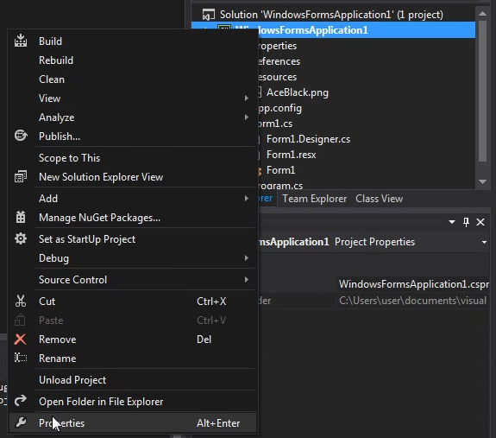
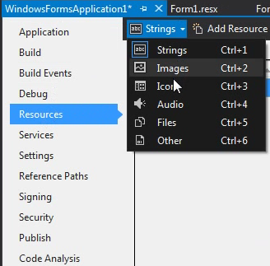
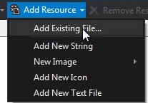
הוספת משאבים לפרויקט
Notes:
חשוב לשים לב שעשינו קליק ימני על הפרויקט, ולא על הסולושן שמעליו

Slide 7
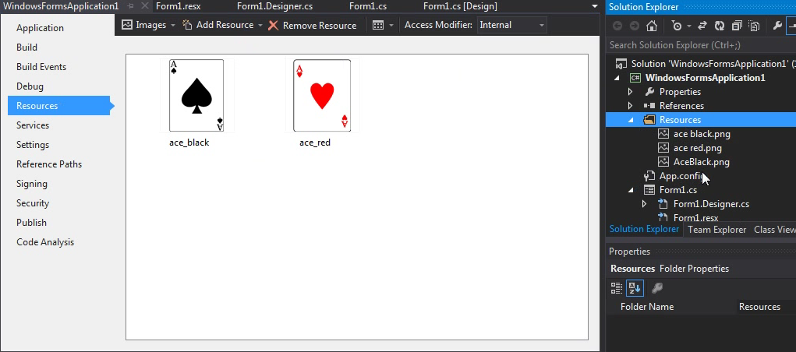
הוספת משאבים לפרויקט
Notes:
לבסוף נוצרה לנו תיקיה בפרויקט שמכילה את הקבצים שהוספנו, וכל אחד מהם קיבל שם ייחודי עם חוקיות מסוימת )למשל קו תחתון במקום רווח שהיה בשם המקורי של הקובץ שהוספנו(.
להראות להם את זה.

Slide 8
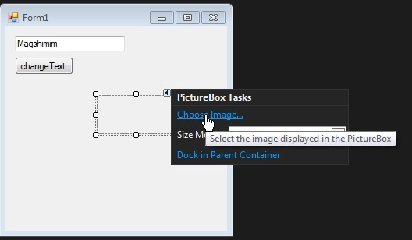
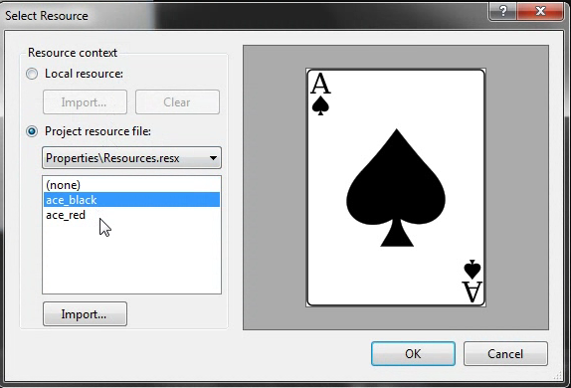
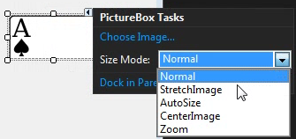
שימוש במשאבים
Notes:
להזכיר שכל מה שאנחנו עושים דרך העורך הויזואלי, בעצם מייצר קוד מאחורי הקלעים – ועוד מעט נראה אותו
לחלק מהפקדים יש תכונות שמיוחדות רק להם – ולכן במקרה הזה, לפקד שמכיל תמונה יש מאפיין ספציפי שלו שמגדיר את אופן התאמת התמונה אל הפקד. למשל האם התמונה תחתך או תמרח בהתאם לגודל הפקד, האם הוא יתאים את עצמו אליה וכו’

Slide 9
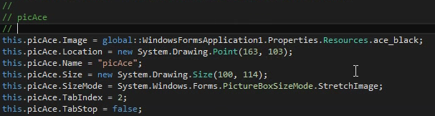
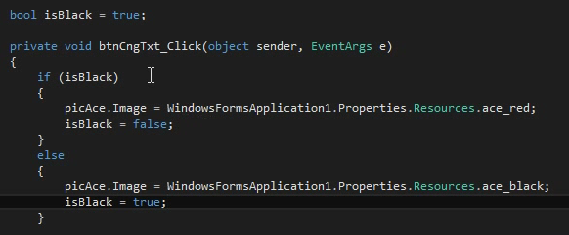
שימוש במשאבים
Notes:
הכי חשוב לשים לב לשורה הראשונה של הקוד, שבה אפשר לראות כיצד בעצם הקוד ניגש לאוביקט שהוגדר בתוך משאב גרפי.
בדיוק כמו שהקוד הזה נוצר, כך אח”כ נוכל גם ליצור קוד משלנו שמחליף את תוכן התמונות בין המשאבים השונים שהוספנו לפרויקט – למשל כפתור שבעת לחיצה אליו, יחליף בין הצגת שתי התמונות שהוספנו לפרויקט

Slide 10
הוספה דינאמית של פקדים
לא תמיד נדע מראש בדיוק איך החלון שלנו יראה בזמן ריצה, ולפעמים נרצה לשנות את התוכן או המאפיינים שלו )ושל הפקדים שבתוכו( בזמן ריצה
ניתן ליצור, להסיר ולשנות פקדים ואירועים מתוך הקוד, בהתאם למצב שבו אנו נמצאים

Slide 11
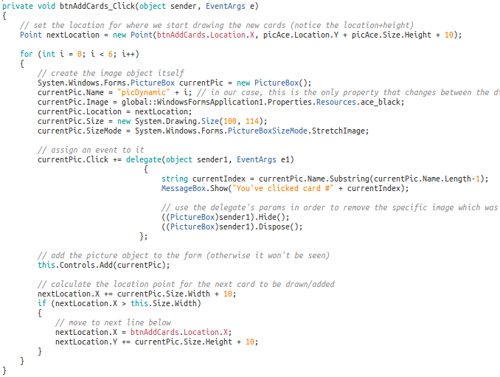
הוספה דינאמית של פקדים
Notes:
קוד לדוגמה – פונקציית btnAddCards_Click
כל פקד תמונה אמנם מקבל מאפיינים דומים לחבריו, אך הוא אינו קשור או תלוי בהם
שימו לב במיוחד ל- anonymous delegate שיש לכל פקד, וכיצד הוא מטפל באותו הפקד בלבד, באמצעות הפרמטרים המתקבלים בו
עבור כל פקד מחושב מחדש המיקום שבו יוצג בתוך החלון, על מנת שלא יסתיר פקדים אחרים שנוצרו לפניו
anonymous delegate - בעצם יוצרים פונקציה אנונימית. הכוונה שהיא כזאת שאין לה שם ואפשר להפעיל אותה מהקוד שלנו באופן יזום.
לא הגדרנו שם אלא רק חתימה.

Slide 12
הוספה דינאמית של חלונות
כפי שהוספנו ושינינו פקדים בזמן ריצה, ניתן לעשות גם עם חלונות
חלון הוא אובייקטים לכל דבר וענין
דוגמא:
נוסיף לפרויקט שלנו קובץ קוד )מחלקה( נוסף מסוג FORM וכרגע נשאיר אותו ריק מתוכן
נפעיל אותו מתוך החלון הראשי של התוכנית
נוסיף כפתור, אשר בעת לחיצה עליו יקרא לחלון החדש
החלון החדש הוא גם מחלקה בסופו של דבר, ולכן ניתן ליצור מופעים שלו – כך למעשה נפעיל אותו
אם קראנו לshow() אז כל לחיצה נוספת תיצור מופע חדש של אותו החלון )ללא קשר או תלות בין המופעים(
אם קראנו לshowDialog() נוכל לחזור לחלון הראשי של התוכנית )שממנו יצרנו( רק לאחר שהחלון החדש נסגר
Notes:
פונקציה לדוגמה מתוך הקוד: btnOpenAnotherForm_Click

Slide 13
ריבוי תהליכונים!
השימוש בת’רדים ב C# אינו שונה משמעותית ממה שכבר ראיתם ב- C++. יחד עם זאת, כמה דגשים:
ת’רד קדמי לעומת אחורי
כאשר נרצה להריץ ת’רד חדש, נשתמש באוביקט המתאים ונגדיר לו מהי הפונקציה שרצה בתוך אותו ת’רד חדש
לאחר אתחול אוביקט הת’רד, יש לקרוא לפונקציית ההרצה שלו. באותו אופן ניתן גם לחכות שהוא יסתיים, במידה וצריך.
Notes:
ת’רד יכול להיות מוגדר כ”קדמי” והמשמעות היא שהתהליך כולו ימשיך לרוץ כל עוד ת’רדים קדמיים לא הסתיימו – אפילו אם המשתמש חושב שהוא סגר את כל חלונות הממשק של התוכנה שלנו

Slide 14



ריבוי תהליכונים בקוד
Notes:
קודם כל, צריך להצהיר שאנחנו משתמשים/מייבאים בניימספייס שקשור לניהול ויצירה של ת’רדים בקוד
לאחר מכן יוצרים אוביקט חדש שאליו מעבירים את שם הפונקציה – אם עוד לא יצרנו כזו, אז ריחוף עם העכבר מעל הקווקוו האדום יציע לנו ליצור אחת כזו
מה שעשינו בפונקציה זה פשוט שהת’רד החדש )שרץ ברקע ולכן לא תוקע את החלון הראשי שממנו נוצר במקור( לא יעשה דבר במשך שתי שניות, ולאחר מכן יציג הודעה למשתמש

Slide 15
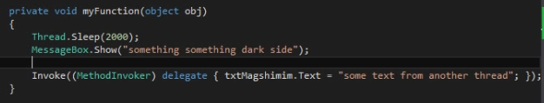
ריבוי תהליכונים עם GUI
ת’רד שאינו הת'רד הראשי של התוכנית, לא יכול לשנות את המאפיינים של פקדים
לצורך כך קיימת פונקציה מיוחדת בשם Invoke
פונקציה זו תבצע עבורנו קוד ספציפי בת’רד הראשי
אל הפונקציה הזו שולחים מצביע לפונקציה אחרת, בה נמצא הקוד שאותו יש לבצע ב-UI
אפשר לשלוח “מצביע אנונימי“, כלומר להגדיר פונקציה אנונימית במקום במקום להפנות לפונקציה מוגדרת בעלת שם
ת’רד משני שינסה לגשת ישירות ולשנות מאפיינים של פקדים, יקבל מיד exception
Notes:
שוב הזדמנות לחזור ולהסביר את ה-anonymous delegate ובכלל delegate

Slide 16
ריבוי תהליכונים עם GUI
מדוע נרצה ליצור ת’רדים נוספים, אם הם לא יכולים לגשת ישירות ולעדכן את התצוגה למשתמש?
פעולות ממושכות (תקשורת, שימוש בקבצים או בסיס נתונים) נבצע בת’רד נפרד כדי שממשק המשתמש לא יתקע
את הUI נעדכן רק כשיש בכך צורך נקודתי. למשל כאשר יש פעולה ברקע, נעדכן את ה-UI פעם בכמה זמן כדי לעדכן את המשתמש לגבי קצב ההתקדמות שלה

Slide 17
תקשורת צד לקוח
TcpClient client = new TcpClient(); IPEndPoint serverEndPoint = new IPEndPoint(IPAddress.Parse("127.0.0.1"), 4242); client.Connect(serverEndPoint); NetworkStream clientStream = client.GetStream(); byte[] buffer = new ASCIIEncoding().GetBytes("Hello Server!"); clientStream.Write(buffer, 0, buffer.Length); clientStream.Flush(); buffer = new byte[4096]; int bytesRead = clientStream.Read(buffer, 0, 4096);
Notes:
במסגרת תשתית המחלקות שמגיעה עם, C# קיימות מספר אפשרויות לבצע תקשורת על גבי הרשת
מכיוון שאיננו רוצים להגביל את עצמנו, נשתמש בשיטה יחסית בסיסית שבאמצעותה ניתן לתקשר מול כל תהליך אחר, גם אם נכתב בשפה אחרת
בקוד לדוגמה שנראה מיד, משתמשים במחלקה בשם TcpClient שימו לב שיש להוסיף הצהרה על שימוש בניימספייס שאליה שייכת המחלקה, אבל אם נאיית אותה כראוי אז ויז’ואל סטודיו יציע לנו לעשות זאת אוטומטית
כמו בכל תקשורת שרת-לקוח, צד אחד מאזין וצד אחד מתחבר אליו. כרגע נתמקד בצד הלקוח בלבד
כפי שנראה בקוד, יש להגדיר לאיזו כתובת להתחבר ובאיזה פורט
מרגע שהתחברנו, ניתן לשלוח או לקבל מידע )מערך של בתים.(המידע הזה יכול לייצג אוביקט בינארי כלשהו )למשל תמונה(או טקסט לפי קידוד
בכל מקרה, הסדר שבו אנו מחליטים מתי אנחנו קוראים מידע מהרשת ומתי כותבים אליה – תלוי באופן שבו נבחר לממש את הפרוטוקול שלנו ברמה האפליקטיבית. לדוגמה, קודם כל קליינט שולח זיהוי לשרת ולאחר מכן מחכה לתשובה שהכל בסדר
בקוד כאן אנחנו רואים דוגמה לקליינט שקודם כל שולח הודעה לשרת ורק לאחר מכן מאזין לתשובה.

Slide 18
תקשורת צד לקוח - דגשים
טיפול בתקלות פוטנציאליות
התקשורת עלולה להתנתק או לתת תוצאות בלתי צפויות בכל עת. לכן, יש לעטוף כל שלב בתקשורת עם try-catch מתאים וגם להגיב בהתאם – למשל לאפשר למשתמש לשלוח שוב את המידע או לנסות להתחבר מחדש (ולא לתת לכל התוכנה שלנו לקרוס בגלל שגיאה נקודתית)
שימוש בstream
בכל פעם ששולחים מידע, יש להשתמש בflush מיד לאחר הwrite . אחרת, לא מובטח לנו שהמידע שכתבנו אל באפר התקשורת בהכרח יועבר מיד לצד השני
רלוונטי גם לכתיבה לקבצים, או כל דבר אחר שהוא stream
Notes:
גם כאן קיים המנגנון של חריגות. מאוד דומה ל- ++C

Slide 19
סיכום
עבודה עם VS
RESOURCES
MT + GUI
SOCKET

